Slide 1
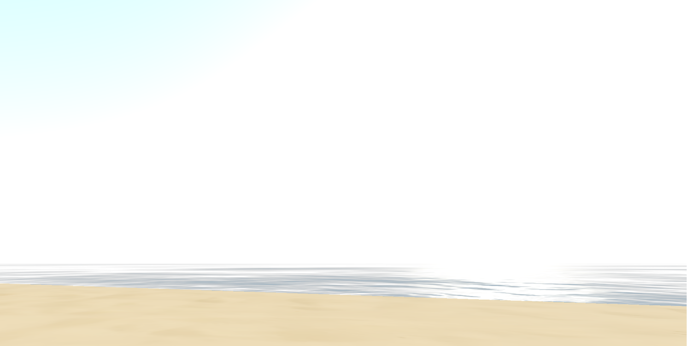
BeachDefense
https://alcatrao.github.io/BeachDefense/

Slide 2
BeachDefense
Ideia Geral
Jogo de primeira-pessoa baseado num cenário de praia, com mar, dunas, e céu semi-realistas.
O objetivo do jogador é defender a praia de NPCs hostis e impedi-los de chegar às dunas.
O jogo acaba quando o jogador morrer ou quando algum inimigo chegar às dunas.

Slide 3
BeachDefense
O que está feito
Jogo de primeira-pessoa baseado num cenário de praia, com mar, dunas, e céu semi-realistas.
O objetivo do jogador é defender a praia de NPCs hostis e impedi-los de chegar às dunas.
O jogo acaba quando o jogador morrer ou quando algum inimigo chegar às dunas.

